Slide 1
Стратегия развития образования
на период до 2036
ректор ФГБОУ ВО «СГУ им. Питирима Сорокина»
Сотникова Ольга Александровна,
доктор педагогических наук, доцент
12 февраля 2025 г.

Slide 2
Стратегические элементы
системы образования РФ (проект)
Миссия:
Видение:
Образование и воспитание гармонично развитого человека – патриота своей страны, сохраняющего традиции прошлого, строящего настоящее, созидающего будущее
Национальная адаптивная система образования для реализации потенциала каждого человека, обеспечивающего устойчивое развитие страны, суверенитет и глобальную конкурентноспособность
Человекоцентричность
Безопасность
Ценности:
Взаимоуважение
Ответственность
Качество
Патриотизм/Суверенность

Slide 3
Вызовы
Неравные стартовые возможности и разобщенность социальных групп
Стремительное развитие искусственного интеллекта и цифровых технологий
Трансформация миропорядка и ценностная война против России
Демографическая яма
Необходимость обеспечения научно-технологического лидерства и устойчивой и динамичной экономики

Slide 4
Мероприятия по достижению
целей и результатов Стратегии
Подвызовы
Результаты
Мероприятия по достижению результата
Риск
Отсутствие методологических основ для «опережающей» подготовки кадров и создания систем непрерывного отраслевого и регионального образования
Доля поступивших по договорам о целевом обучении с работодателями региона в общем числе поступивших для обучения по программам ВО
Максимизация стимулов для целевиков
Разработка региональных программ по формированию целевиков
Отток молодежи и высококварифицированных кадров из регионов
Ориентация на формирование «элитных» кадров
Программы, реализуемые работодателями
Ограниченность эффектов системы профессиональной навигации и трудоустройства на региональном уровне
Трудоустройство выпускников школ в регионе
Миграция молодежи из регионов в центр

Slide 5
Мероприятия по достижению
целей и результатов Стратегии
До 2030
До 2036
До 2040
Усиление роли работодателя
Сообщество студентов (охват 80)
Преподаватели-практики
Новый адаптивный формат института повышения квалификации (работодатели и преподаватели)
Преподаватели-наставники
Вектор на качество
Гибкое и адаптивное образование
Социальная норма «Я всегда учусь»
Трансфер науки в образование
Ответственность ВУЗа за качество и трудоустройство
Суверенный контент
Единое образовательное пространство Высшей школы
Профессионализация как норма
Сообщество студентов (охват 100)

Slide 6
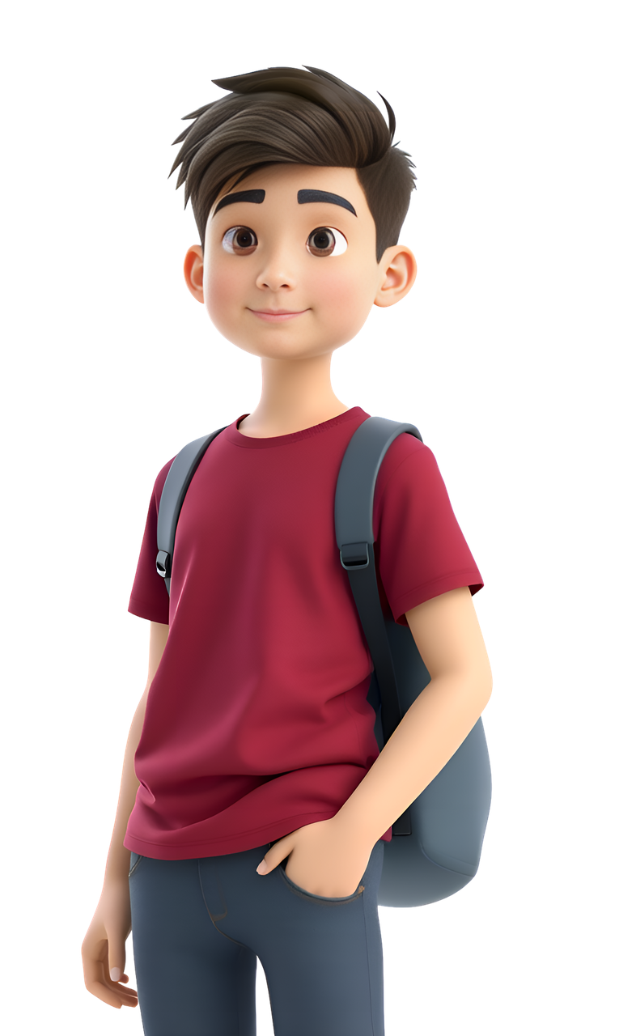
Конечный результат
Образ Выпускника-2040
Фундаментальность образования, технологическая осведомлённость, владение цифровыми ресурсами ИИ
Приверженность традиционным духовно-нравственным ценностям, любовь к России и малой Родине
Инновационное мышление, навыки прогнозирования и системного мышления

